Slide 1
(敏捷)开发工具展示

Slide 2
(敏捷)开发工具展示

Slide 3
(敏捷)开发工具展示

Slide 5
(敏捷)开发工具展示

Slide 6

早上9:30

Slide 7
一起来

Slide 8
尊重+责任+专注

Slide 9
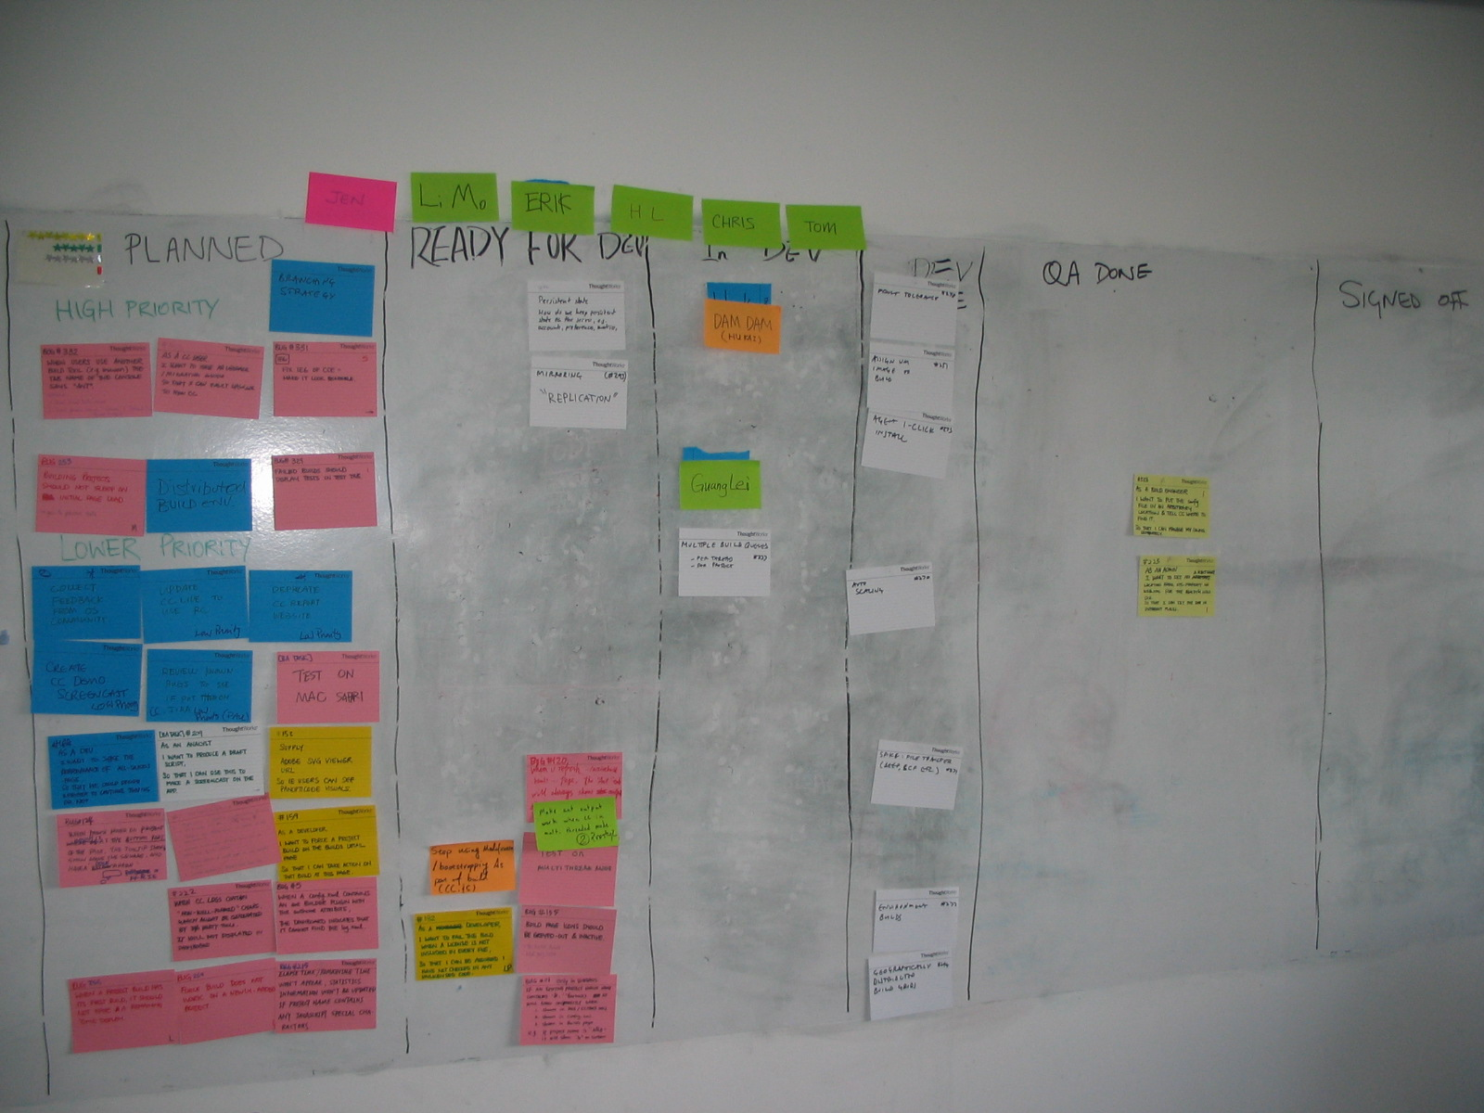
早上9:45

Slide 10
透明,简单,规范过程

Slide 11

早上10:00

Slide 12
一起来

Slide 13
任务
将343故事卡
和Selenium的作者结对编程从Awaiting dev移动到In play

Slide 14
协作 + 报表 + 关联与集成 ->效率

Slide 15


Slide 16















Slide 17
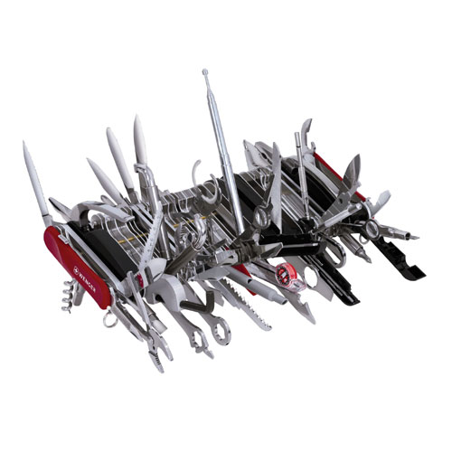
君子生非异也, 善假于物也

Slide 18
讨论

